Slide 1
Mulheres no Mercado de Trabalho e a Pandemia Qual o horizonte para o movimento sindical?
28 de março de 2022

Slide 2
Mulheres no mercado de trabalho brasileiro:
52,3%
54,6%
No terceiro trimestre de 2021, a força de trabalho feminina contava com 1.106 mil mulheres a menos do que no mesmo trimestre de 2019 (-2,3%); Ou seja, uma parcela expressiva de trabalhadoras saiu do mercado de trabalho durante a pandemia e ainda não havia retornado. Entre as negras, a redução foi de 925 mil mulheres no período.
Fonte: IBGE - Pesquisa Nacional por Amostra de Domicílios Contínua trimestral

Slide 3
DESALENTO E PRECARIZAÇão
O contingente de mulheres fora da força de trabalho, que não buscou ocupação e não trabalhou, entre 2019 e 2021, aumentou em 2.842 mil, passando de 39.553 mil para 42.395 mil (+7,2%): 1.710 mil eram não negras e 1.117, negras.
Em 2021, havia 1.670 mil mulheres a menos trabalhando, o equivalente a 1.211 negras e 466 mil não negras, trabalhadoras, que perderam a ocupação na pandemia e não conseguiram nova colocação.
Em relação a 2019, 564 mil mulheres a mais procuraram uma vaga. Quase metade das mulheres desempregadas buscava trabalho há mais de um ano (49,9% da negras e 47,6% das não negras).

Slide 4
Mulheres no mercado de trabalho brasileiro:
Fonte: IBGE - Pesquisa Nacional por Amostra de Domicílios Contínua trimestral

Slide 5
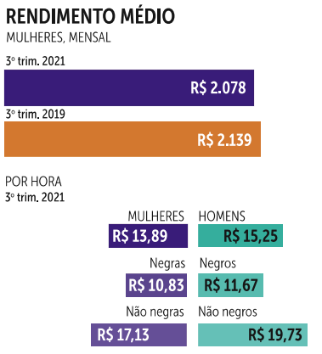
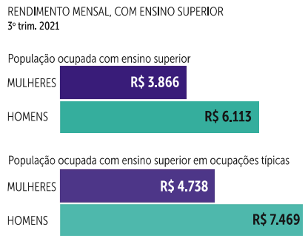
Desigualdade nos Rendimentos (homens x mulheres)
-2,9%
63,2%
63,4%
Fonte: IBGE - Pesquisa Nacional por Amostra de Domicílios Contínua trimestral

Slide 6
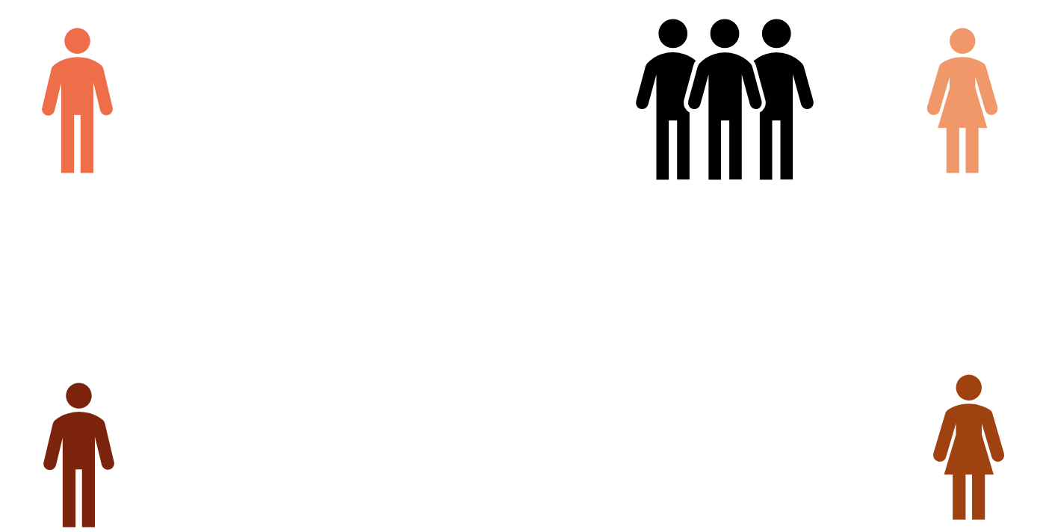
Remuneração Média da Categoria Bancária,
Brasil, 2019
Homem Branco
R$ 10.134
+ 18,2%
Mulher Branca
R$ 7.823
- 8,8%
Média Geral
R$ 8.576
Homem Pardo ou Preto
R$ 7.938
-7,4%
Mulher Parda ou Preta
R$ 6.363
- 25,8%
Fonte: RAIS, SEPTR-ME
Elaboração: Rede Bancários/DIEESE

Slide 7
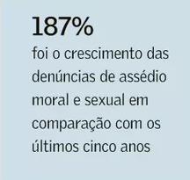
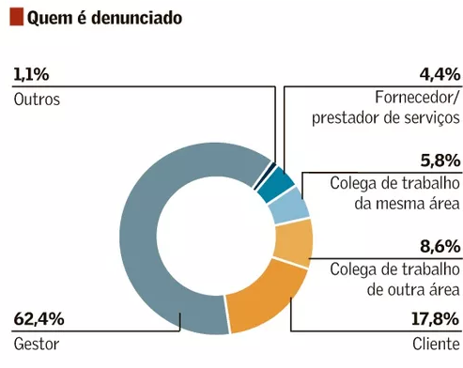
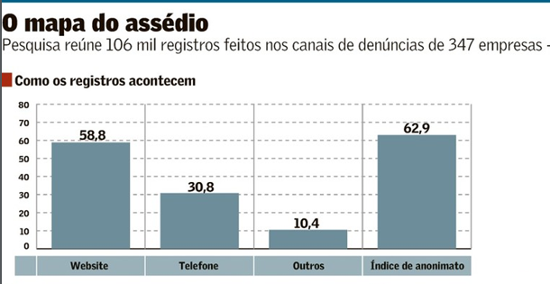
Assédio aumenta durante pandemia no home office
Levantamento mostra que distanciamento não fez diminuir o número de denúncias de abusos nas empresas
Fonte: https://valor.globo.com/carreira/noticia/2021/05/06/assedio-aumenta-durante-pandemia-no-home-office.ghtml

Slide 8
O trabalho e a vida das mulheres na pandemia
72% afirmaram que aumentou a necessidade de monitoramento e companhia;
50% das mulheres brasileiras passaram a cuidar de alguém na pandemia;
41% das mulheres que seguiram trabalhando durante a pandemia com manutenção de salários afirmaram trabalhar mais na quarentena;
40% das mulheres afirmaram que a pandemia e o isolamento social colocaram a sustentação da casa em risco;
58% das mulheres desempregadas são negras;
61% das mulheres que estão na economia solidária são negras;
8,4% das mulheres afirmaram ter sofrido alguma forma de violência no período de isolamento.
Fonte: Gênero e Número e SOF Sempreviva Organização Feminista
http://mulheresnapandemia.sof.org.br/wp-content/uploads/2020/08/Relatorio_Pesquisa_SemParar.pdf

Slide 9
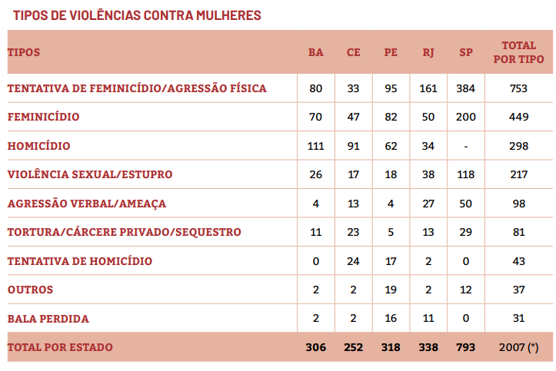
Em 2020, foram monitorados 1.823 eventos referentes a violências contra as mulheres, cinco a cada dia, representando 10% de um total de 18.000 notícias
(8,4% das mulheres afirmaram ter sofrido alguma forma de violência durante a pandemia)
Fonte: Rede de Observatórios da Segurança. A Dor e a Luta. Números do Feminicídio..pdfhttp://observatorioseguranca.com.br/wp-content/uploads/2021/03/REDE-DE-OBS_ELASVIVEM-1

Slide 10
Nova Conquista: um primeiro passo na luta contra a violência contra a mulher
-
Inclusão na CCT do acordo de
PREVENÇÃO À VIOLÊNCIA CONTRA A MULHER NOS BANCOS
Comunicação interna sobre o tema e medidas de prevenção;
Criação de um canal de apoio;
Definição de medidas, tais como a realocação da bancária vítima de violência doméstica e a oferta de linhas de crédito especial; possibilidade de alternância de horário de expediente e de criação de um grupo de apoio às vítimas.

Slide 11
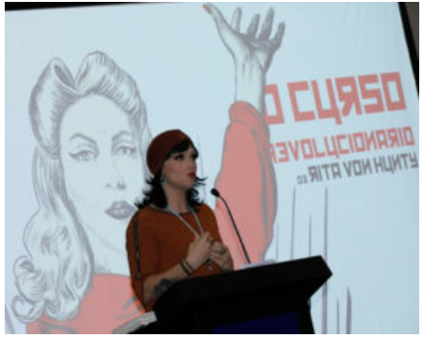
Durante o evento de assinatura do
Programa de Prevenção
à Violência Doméstica e Familiar
Ocorreu a declaração de
Pandemia da Covid-19 pela OMS

Slide 12
Muito Obrigada!
Vívian Machado
vivian@dieese.org.br
DIEESE / Rede Bancários
Subseção Contraf-CUT

